Slide 1

Snakemake
but du stage: rÉécrire ESPO-G6 avec snakemake

Slide 2
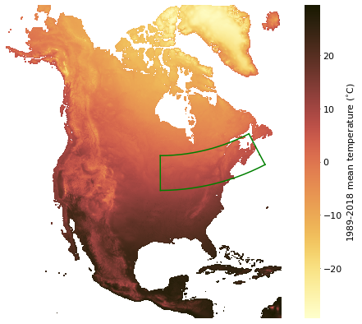
Qu’est-ce que ESPO-G6?
ESPO: Ensembles de simulations post-traitées d’Ouranos
Dans ESPO-G6-R2 v1.0.0, les simulations des modèles climatiques globaux CMIP6 sont ajustées à l’aide du jeu de données de référence RDRS v2.1.
L’ensemble de simulations couvre la période des années 1950-2100 et comprend la température minimale quotidienne (tasmin), la température maximale quotidienne (tasmax) et le flux de précipitation moyen quotidien (pr).
Le script workflow_ESPO-G.py comprend 12 grandes étapes qui sont appliquées à trois régions.

Slide 3
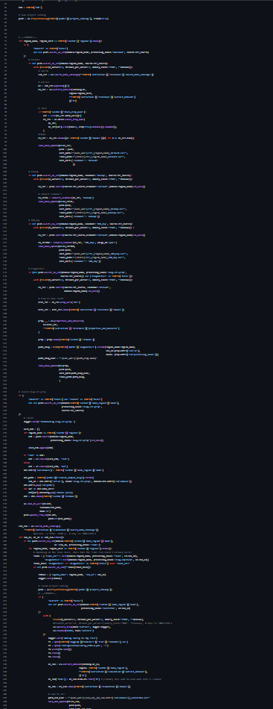
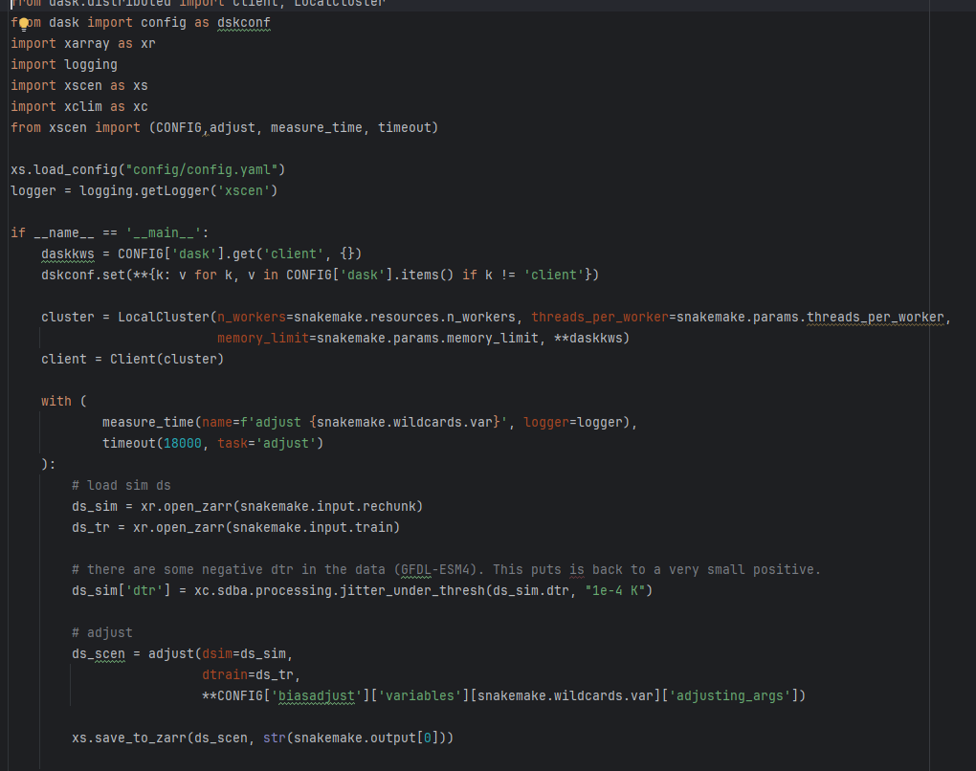
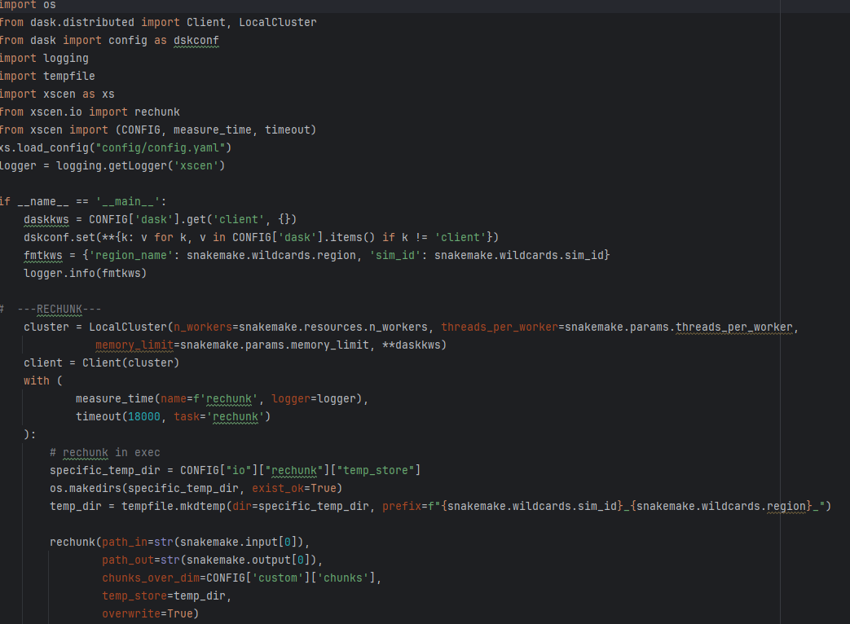

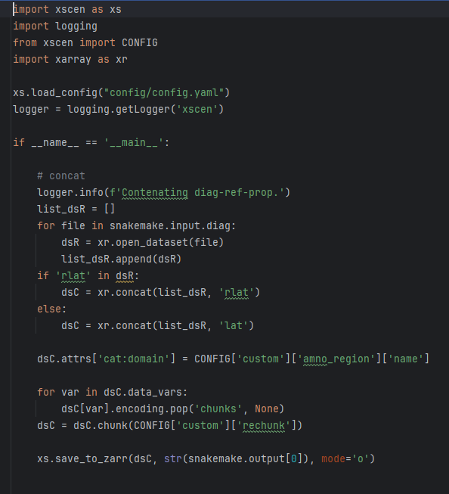

Slide 4
Qu’est-ce que Snakemake?
Snakemake est un gestionnaire de workflow en python. Il automatise la création, l’exécution et la gestion de workflows.
Snakemake décompose un script en plusieurs étapes appelées des règles.
Chaque règle utilise un script python ou une commande shell pour générer un fichier appelé output.
Une règle peut avoir une ou plusieurs dépendances.
Plusieurs règles indépendantes les unes des autres peuvent être parallélisées.
Une règle peut être exécutée plusieurs fois. Une exécution par wildcard.

Slide 5
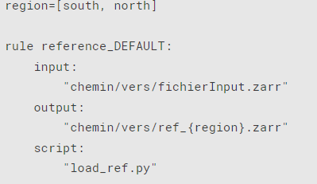
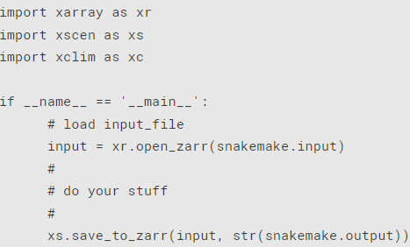

Slide 6
ESPO-G avec Snakemake
Dans ESPO-G de base, il y avait 12 tâches qui s’exécutaient l’une à la suite de l’autre.
Dans le workflow snakemake, chaque étape correspond à une règle ou un ensemble de règles définies dans un fichier qui a comme extension .smk.
Ces fichiers .smk sont inclus dans le snakefile.
Dans le fichier snakefile se trouve une règle spéciale appelée all. Cette règle définit les règles cibles que l’on souhaite obtenir à la fin du workflow.

Slide 7
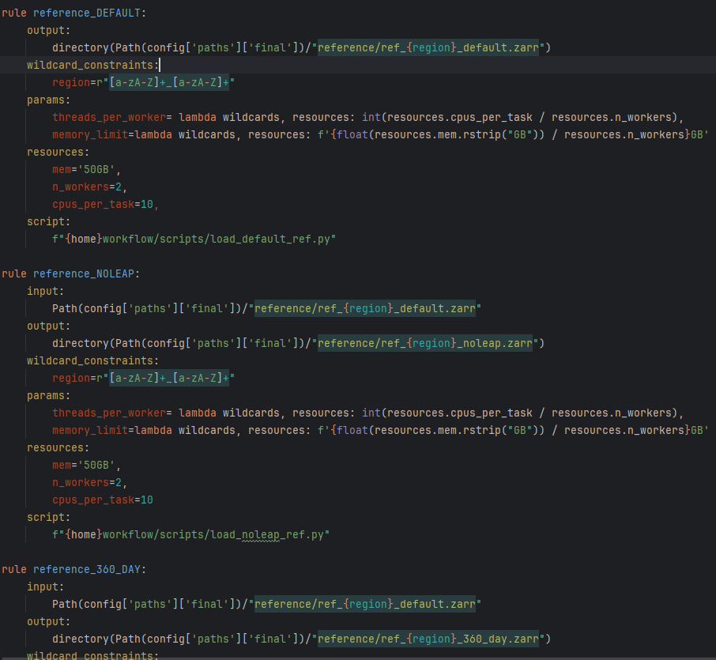
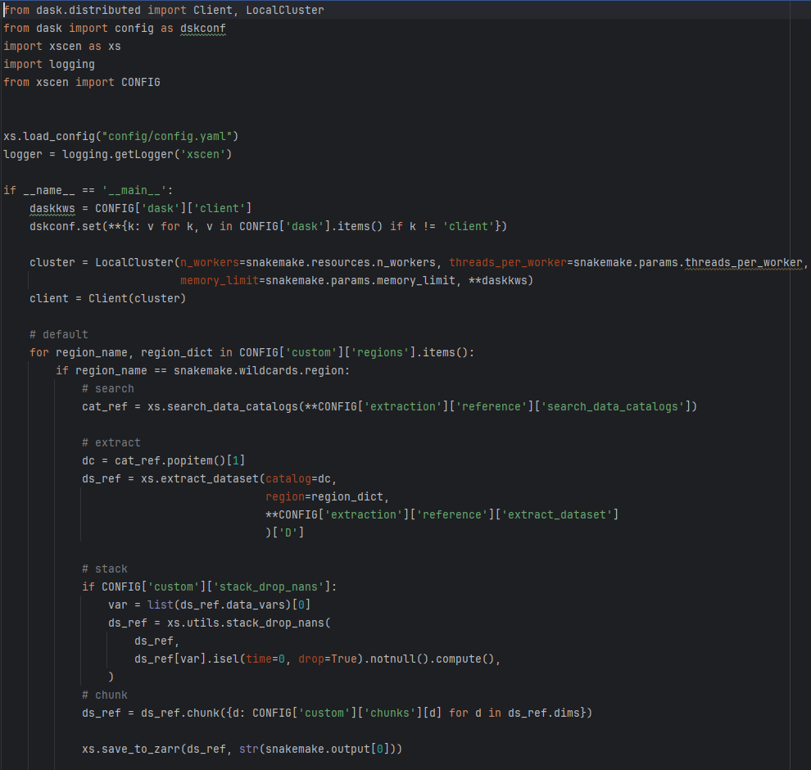
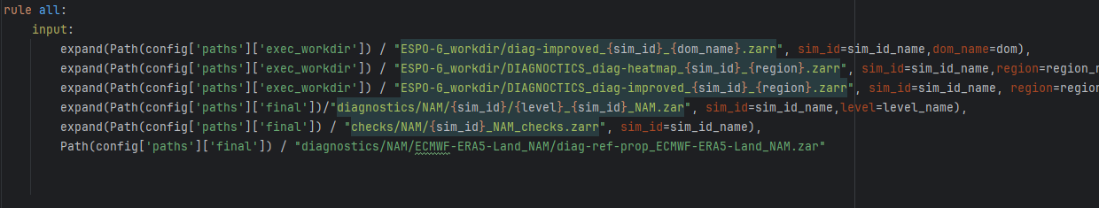

Slide 8
Exemple de workflow et son graphe dirigé

Slide 9
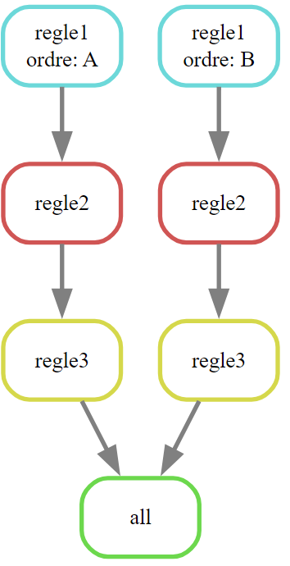
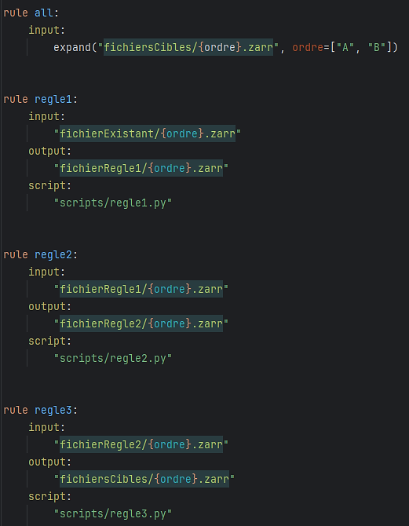
Pour un seul wildcard, ordre = [“A”, “B”]

Slide 10
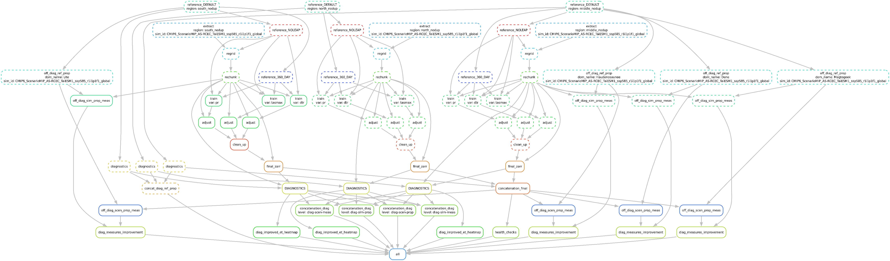

Slide 11
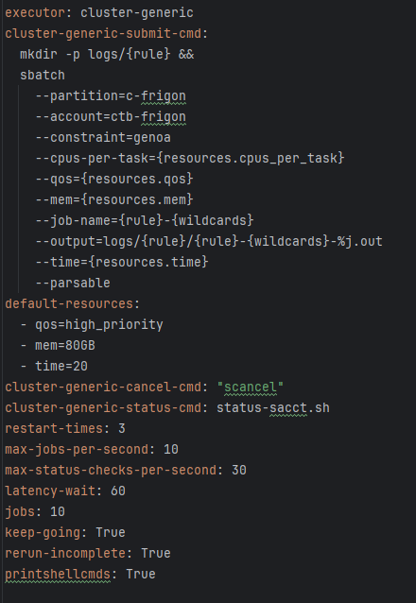
Snakemake sur Narval
Sur narval, les règles doivent être soumises à l’ordonnanceur slurm qui planifie l’exécution de chaque job en fonction des ressources disponibles.
Dans la définition de chaque règle, il faut donner des ressources à slurm (mémoire, threads, temps d’exécution, etc.) pour son bon fonctionnement.
Les ressources de chaque règle sont passées à slurm par l’intermédiaire du profil de snakemake, un fichier .yaml qui passe des paramètres et des options de paramètre à la commande snakemake.

Slide 12
Avantages et inconvénients de Snakemake
Avantages
Temps d’exécution : le script ESPO roulait pendant 24h pour exécuter les 8 premières tâches alors qu’avec snakemake cela prend 3h30. Sachant que l’exécution a été limitée volontairement à une parallélisation de 10 jobs maximum.
Reproductibilité : Snakemake permet de créer des analyses de données reproductibles en décrivant les workflows en Python.
Extensibilité : Il peut être facilement étendu pour fonctionner sur des serveurs et des clusters sans nécessiter des modifications du workflow.
Gestion des ressources : Snakemake gère efficacement les ressources, ce qui permet d’optimiser l’utilisation des CPU et de la mémoire.(parallélisation automatique, priorités et contraintes, intégration avec les systèmes de gestion de cluster, suivi et rapport).
Lisibilité du code : Grâce à sa syntaxe claire et à l’utilisation de Python, les workflows sont faciles à lire et à maintenir.
Suppression automatique de fichiers de sortie en cas d’échec d’une règle et réexécution des règles lorsque le code change.
Réexécution des règles échouées : permet de contourner une erreur liée à Dask non résolue.
Inconvénients
Courbe d’apprentissage : Bien que basé sur Python, Snakemake peut avoir une courbe d’apprentissage abrupte pour les nouveaux utilisateurs.
Complexité des workflows : Pour les workflows très complexes, la gestion des dépendances et des règles peut devenir difficile lors de la traduction d’un code en workflow snakemake.
Dépendance à Python : Les utilisateurs doivent être à l’aise avec Python, ce qui peut être un obstacle pour ceux qui ne sont pas familiers avec ce langage.

Slide 13
Avantages et inconvénients de slurm
Avantages
Extensibilité : SLURM peut gérer des clusters de toutes tailles, allant de quelques nœuds à des milliers, ce qui le rend adapté à une grande variété de besoins.
Flexibilité : Il offre une grande flexibilité dans la configuration et la gestion des ressources, permettant aux utilisateurs de définir des politiques de gestion des ressources adaptées à leurs besoins spécifiques.
Logiciel libre : En tant que logiciel libre, SLURM est gratuit et bénéficie d’une large communauté de développeurs et d’utilisateurs qui contribuent à son amélioration continue.
Intégration : SLURM s’intègre bien avec d’autres outils et logiciels (snakemake, Nextflow, MPI, etc.) utilisés dans les environnements de calcul haute performance (HPC), facilitant ainsi son adoption.
Inconvénients
Liste d’attente: la priorité d’Ouranos sur bébé narval n’est que 80% du temps, ce qui fait que parfois les jobs peuvent rester plus d’une heure dans la file.

Slide 14
Conclusion
Le système de gestion de workflow Snakemake est un outil permettant de créer des analyses de données reproductibles et évolutives. Les workflows sont décrits via un langage lisible par l'homme, basé sur Python et étendu par du code déclaratif pour définir des règles. Les règles décrivent comment créer des fichiers de sortie à partir de fichiers d'entrée.
Les workflows Snakemake impliquent des logiciels requis, qui seront automatiquement déployés dans n'importe quel environnement de serveur et de cluster sans qu'il soit nécessaire de modifier la définition du workflow.
Snakemake permet de paralléliser de manière efficace un workflow avec l’utilisation de wildcards.
Si vous avez des tâches très gourmandes et un cluster de calcul à disposition, le gain de temps peut être impressionnant. Ce qui fait de l’utilisation des clusters l’un des mécanismes les plus utiles de Snakemake.

